Slide 1
Події революції
1905-1907 рр.

Slide 2
Причини революції
1. Невирішеність аграрного питання (безземелля селян, збереження поміщицького землеволодіння, більшість землі належить поміщикам, у тому числі дрібним та середнім, які не були спроможні організувати інтенсивне господарювання; велике соціальне розшарування серед селян — зростання селянського руху);
2. Тяжке становище робітничого класу:
а) закон 1897 р. встановлював норму праці на 11,5 годин для чоловіків та 8 годин для жінок та підлітків;
б) заробітна платня низька, часто видавалася продуктами;
в) антисанітарні умови, у яких мешкали робітники у заводських будинках;
г) відсутність охорони праці;
д) високий рівень безробіття, який особливо збільшився на початку XX ст. у зв’язку з загальноекономічною кризою тощо — сприятливе підгрунтя для поширення соціалістичних ідей;
3. Панування самодержавства, відсутність представницьких органів влади, відсутність демократичних прав та свобод;
4. Національний гніт.

Slide 3
Передумови революції:
• поразка у російсько-японській війні 1904-1905 рр.;
• поширення соціалістичних ідей, створення політичних партій соціалістичного спрямування (1898 р. — РСДРП, УСДРП (з 1905 р., до цього — це РУП));
• наявність революціонізованого робітничого класу;
• активізація селянського руху;
• активізація загальнодемократичного руху.

Slide 4
Наростання економічних , соціальних та політичних протиріч
Російська імперія Підросійська Україна
Буржуазно-демократична революція в Росії
1905 -1907 рр.
Вимоги:
Ліквід. помоміщицьких землеволодінь,викупних платежів
Повалення самодержавства
Встанов. дем.свобод і 8-годинного робочого часу
Створення профспілок
Загальноросійські вимоги + власні вимоги (досягнення політич. та кул.-нац. автономії укр. земель )

Slide 5
Страйк – одна з форм розв'язання конфлікту між працівниками та працедавцями, яка полягає в тимчасовому колективному припиненні праці з метою домогтися виконання певних вимог, наприклад, поліпшення умов праці.

Slide 6
Етапи революції
І етап – 9.01-вересень 1905- початок і розвиток
ІІ етап – грудень 1905 р. – найвищий підйом революції, перехід до збройного повстання
ІІІ етап – січень 1906 – 3 червня 1907 – спад революції під натиском царату
Рушійні сили :
робітники, селяни, підприємці, студенти, інтелігенція, армія.
Революція 1905 -1907 рр.

Slide 7
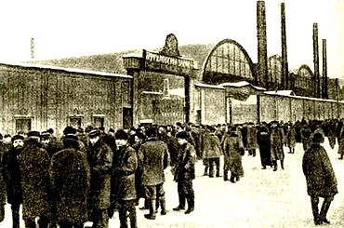
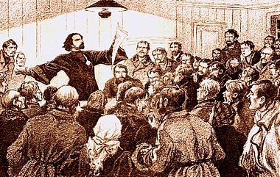
Початок революції
Поштовхом до революції став страйк робітників Путиловського заводу в Петербурзі, що розпочався 3 січня 1905 р. Тодішня профспілкова організація робітників міста —
«Збори російських фабрично-заводських робітників» (керівник — священик Георгій Гапон) — вирішила звернутися з петицією до царя. Під нею підписалося 150 тис. осіб.
«Гапон читає петицію на зборах робітників». Малюнок невідомого художника.

Slide 8
Страйк на Путіловському заводі в Петербурзі
Вимоги
За кілька днів вже страйкувало 100 тис. осіб
22 (9) січня 1905 року в Петербурзі було розстріляно багатотисячну мирну демонстрацію робітників, які направлялися до Зимового палацу з петицією. “Кривава неділя”

Slide 9
Вимоги
Загальнонаціональне завдання революції полягало в установленні конституційно-демократичного ладу в Росії через ліквідацію самодержавства, демократизації суспільного життя, а також розв’язанні національного питання, реалізації прав народів на національне самовизначення, необхідність невідкладного вирішення соціальних проблем: установлення 8-годинного робочого дня, мінімального розміру заробітної плати, виплати пенсій, упровадження системи соціального захисту.
Проте основним було аграрне питання — ліквідація поміщицького землеволодіння, скасування викупних платежів 1861 р.

Slide 10
Апогей революційних виступів літа і осені став політ. страйк
20 (7) жовтня 1905 року
Ініціатори- залізничники Москви.
За кілька днів страйк став всеросійським (2 млн. осіб). В Україні страйкувало – 120 тис.

Slide 11
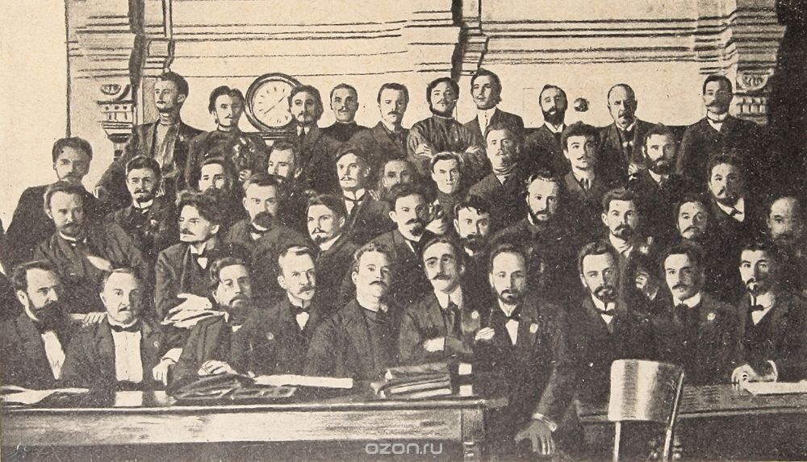
Більшовики й меншовики по-різному ставилися до рад. Меншовики вважали ради тимчасовими органами керівництва страйковою боротьбою. Більшовики ж сприйняли їх як органи революційної диктатури й, відповідно, прагнули створювати ради всіх рівнів — від районних до загальнодержавних.
Згодом до робітничих виступів приєдналося селянство.

Slide 12
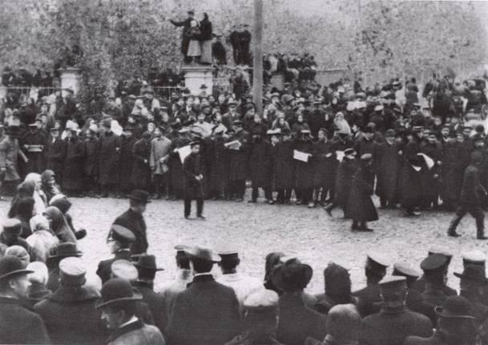
події жовтня 1905 р
На початку місяця розпочався всеросійський політичний страйк, у якому взяли участь 2 млн осіб. Прагнучи придушити його, уряд 14 жовтня запровадив воєнний стан у багатьох містах. Університети було закрито. Фабрики й заводи взяли під свій контроль поліція та війська. Однак страйк поширювався.
Мітинг під час Всеросійського жовтневого страйку в м.Харків 1905 р.

Slide 13
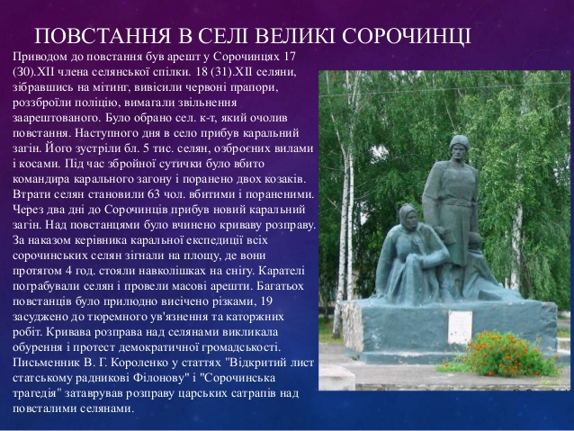
Події в Наддніпрянській Україні
25 (12) січня – страйк на двох найбільших заводах Києва:
Південноросійському машинобудівному
заводі Гретера І Криваненка
Одеса
Миколаїв
Катеринослав
Харков

Slide 14
На підтримку царської влади створили Союз російського народу, Рорсійську монархічну партію…, що формували “чорні сотні” для фізичної розправи з учасниками революції та “інородцями”є
Чорносотенці звинуватили євреїв у заворушеннях у державі й розпочали проти них погроми.
Чорносотенці – члени крайньо правих організацій, які виступали під гаслами монархізму, великодержавного шовінізму та антисемітизму.

Slide 15
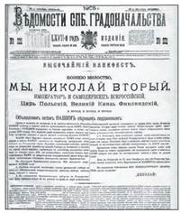
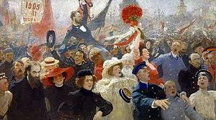
Маніфест від 17 жовтня 1905 р, "Про вдосконалення державного порядку..."
17 жовтня 1905 р.
Микола II підписав Маніфест, який дарував народу громадянські свободи — недоторканність особи, свободу совісті, друку, зборів, союзів. Проголошувалося скликання Державної думи (парламенту).

Slide 16
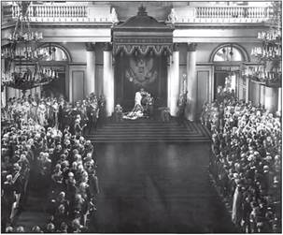
Діяльність І Державної Думи
I Державна дума зібралась у квітні 1906 р. Більшість у ній належала членам партії конституційних демократів — кадетів (партія лібералів). На другому тижні існування Думи між нею та урядом склалися напружені відносини, оскільки вона вимагала відставки уряду, а той просто бойкотував її.
Коли ж Дума прийняла проект закону з аграрного питання, уряд заявив, що це питання не входить до її повноважень. 9 липня 1906 р. цар розпустив Думу та призначив нові вибори. Невдовзі було сформовано новий уряд на чолі з П. Столипіним.

Slide 17
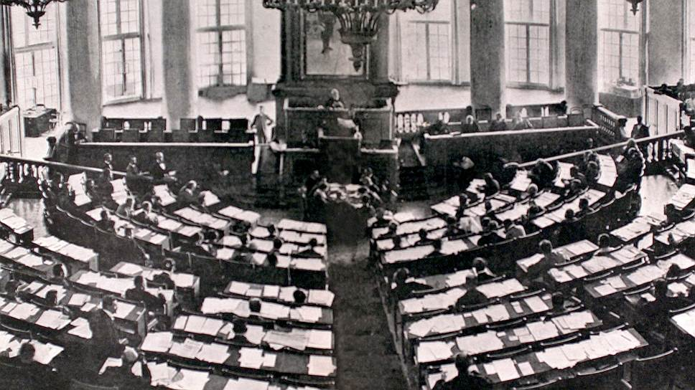
II Державна дума (20 лютого — 3 червня 1907 р.)
виявилася ще радикальнішою, ніж перша. До її складу увійшли 100 депутатів-соціалістів. У ній розпочалася гостра дискусія із двох питань: аграрного та здійснення заходів боротьби проти революціонерів. «Непокірну» Думу знову було вирішено розпустити. Формальним приводом для цього стала сфабрикована справа проти 55 депутатів — соціал-демократів. 3 червня 1907 р. їх заарештували, звинувативши в підготовці державного перевороту, та оголосили маніфест про розпуск Думи, а також про зміни у виборчому законі. Цей день вважається датою завершення Першої російської революції.

Slide 18
Діяльність “Просвіти”
Активізація українського руху у Російській імперії
Головна вимога партій:
відновлення укр. держави у формі автономії
Крім УНП- прагнула незалежності
Усунення перепон на шляху роз-ку нац. культури
Ліквідація пом. землеволодінь
Демократичні свободи
Скасування попередніх заборон і мовно-культурних обмежень
Під натиском нац-возвол. рухів –поступки царизму
Листопад 1905 – закон , який дозволяв друк літератури нац. мовами, створення культурно-освітніх нац. товариств , відкриття нац. театрів.

Slide 19
Поява укр. преси
Листопад 1905 р. – перша укр. газета “Хлібороб”, яку видавала укр. громада Лубен брати Шемети.
Травень 1906 р. – розпорядження про скасування обмежень проти укр.мови (Емський указ)
1906 рік – в Києві перша щоденна укр.газета”Громадська думка”, пізніше “Рада” Видавець – Є. Чикаленко. Фінансував - Василь Симиренко.Виходила до 1914 року
Переслідування
Переслідування ппередплатників
Заборона передплачувати вчителям “Або “Рада”, або посада
Звільнення, відбирали газети

Slide 20
За прикладом Галичини, у Наддніпрянщині почали організовувати освітні товариства “Просвіти”
1905-1907 рр. – виникають Просвіти в Катеринославі, одесі, Києві, Чернігові, Кам’янці-Подільському, Житомирі, Миколаєві…
В Катеринославі виникла перша Просвіта у 1905 році.
Загалом – 35
Кожна з організацій мала філії у сільській місцевості. Організовували укр. клуби, бібліотеки, читальні, літературні вечори, лекції, видавали укр. мовою книги, брошури, газети.

Slide 21
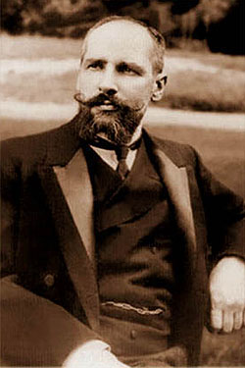
РЕФОРМИ П. СТОЛИПІНА.
П. Столипін запропонував провести аграрну реформу. Уряд вдався до руйнування "общини". Низкою законодавчих актів було дозволено закріплювати у приватну власність ділянки "общинної" землі, що були в користуванні селян. Одержавши надільну землю у власність, селянин мав можливість об'єднати свої ділянки в одну, так званий відруб, залишаючись на старому місці проживання, або ж переселявся на хутір, побудований на власній землі.

Slide 22
РЕФОРМИ П. СТОЛИПІНА.
Селянський поземельний банк скуповував за високими цінами землю у великих землевласників, подрібнював її на ділянки і на виплат продавав селянам..
Ще одним складником реформи стало переселення на вільні землі Сибіру. Так, за Урал переселилося майже 3 млн осіб. Щоправда, 500 тис. із них згодом повернулися назад.

